Slide 1
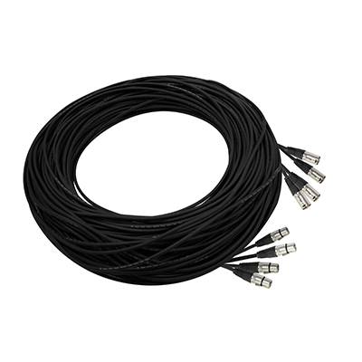
DMC100F
MIC MULTI CABLE
마이크 케이블
4ch 멀티 케이블
크기(길이) : 100m
커넥터종류 : XLR
케이블종류 : 마이크멀티케이블

